Slide 1
Nesneye Yönelik Programlama
UYGULAMA – 1
Dr. Öğr. Üyesi Emir ÖZTÜRK
Arş. Gör. Oğuz KIRAT

Slide 2
Bize Ulaşmak İçin
Dr. Öğr. Üyesi Emir ÖZTÜRK emirozturk@trakya.edu.tr
Arş. Gör. Oğuz KIRAT
oguzkirat@trakya.edu.tr

Slide 3
Popüler Java Geliştirme Ortamları (IDE)
JetBrains IntelliJ IDEA
Netbeans
Eclipse
Visual Studio Code
…

Slide 4
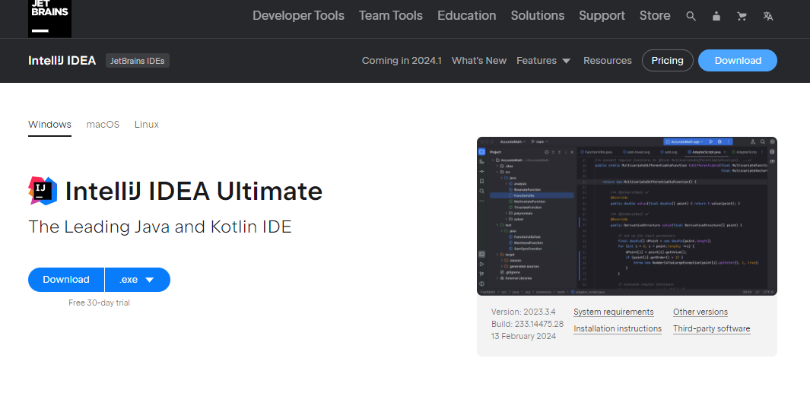
IntelliJ IDEA
https://www.jetbrains.com/idea/download/

Slide 5
JetBrains Geliştirme Araçları
IntelliJ IDEA Community sürümü bu dersimiz için yeterli, ancak Ultimate sürümü için lisans almanızı öneriyoruz.
PyCharm Professional, IDEA Ultimate, CLion vb. tüm araçlara ücretsiz erişim sağlamak için öğrenci e-posta adresinizi kullanmanız yeterli.
Bu geliştirme ortamları Windows, macOS ve Linux üzerinde çalışmaktadır.

Slide 6
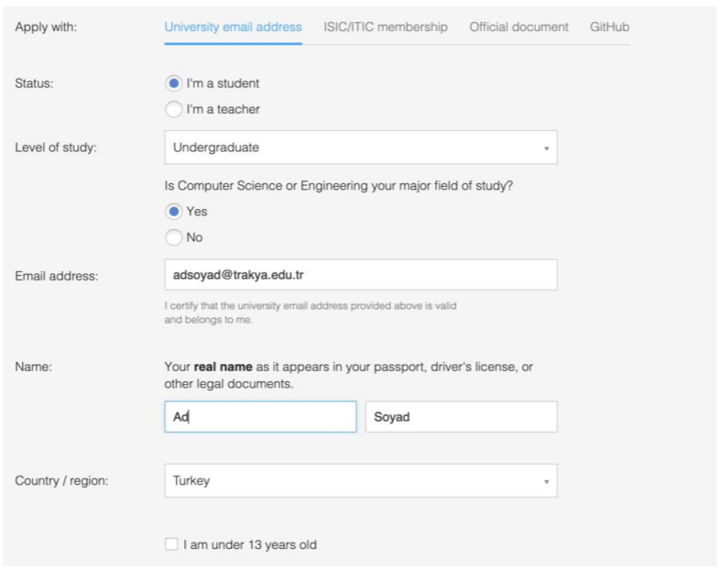
Ücretsiz Lisans Alma
https://www.jetbrains.com/shop/eform/students

Slide 7
JetBrains Toolbox
https://www.jetbrains.com/toolbox-app/
IntelliJ ve diğer IDE’leri tek bir yerden indirmek ve güncellemek için kullanılabilir.

Slide 8
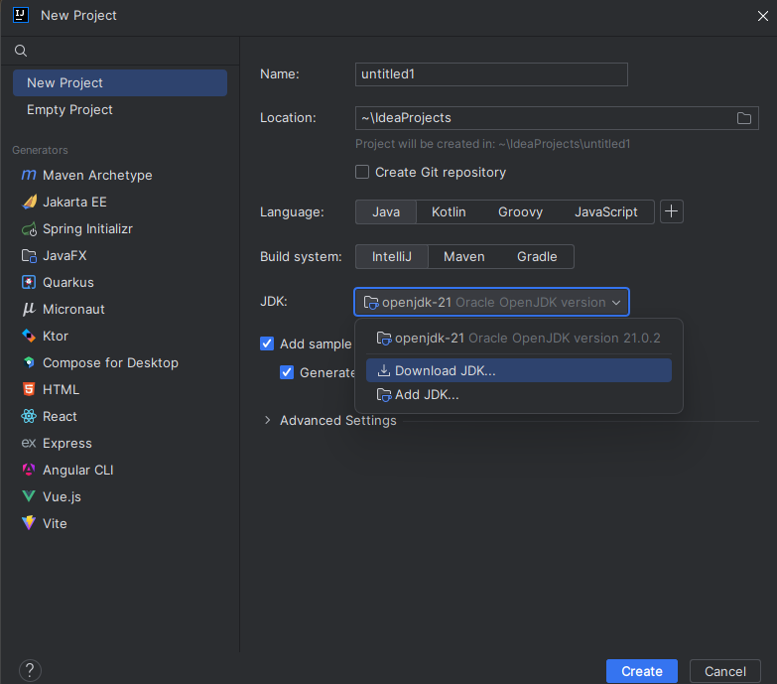

Slide 9
JDK Kurulumu
IDEA dışındaki IDE’ler için JDK (Java Development Kit) kurulumu gerekebilir.
https://www.oracle.com/java/technologies/downloads/#jdk21-windows

Slide 10
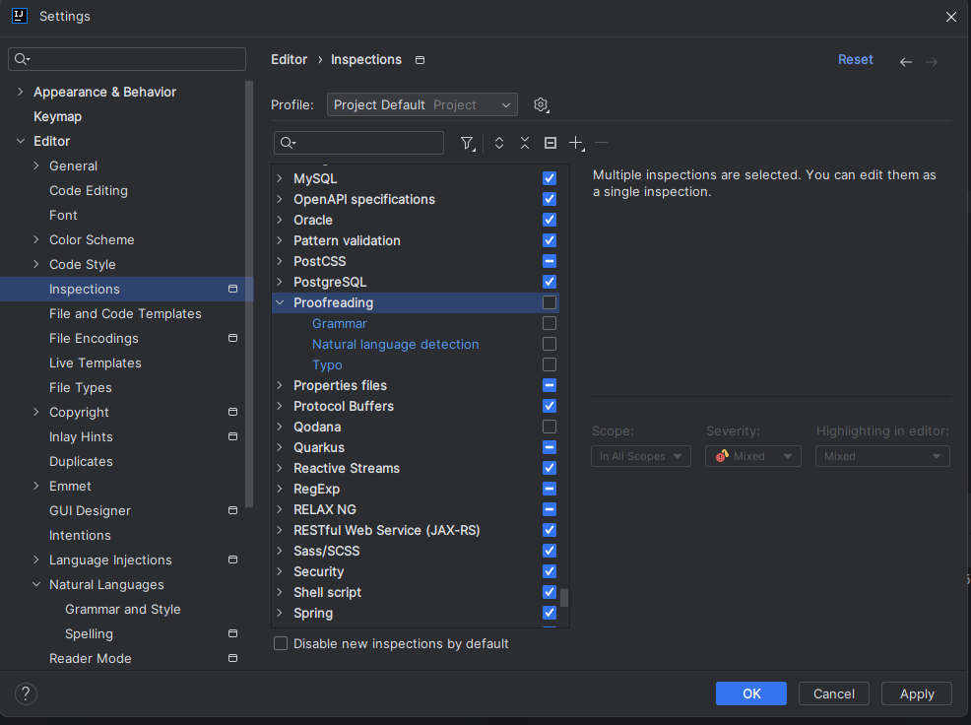
İngilizce Yazım Denetimini Kapatma

Slide 11
Java ile 👋🏻 🌍

Slide 12
public class Main {
public static void main(String[] args) {
System.out.print("Merhaba Dünya!");
}
}

Slide 13
Ekrandan Veri Alma
Öncelikle Scanner nesnesi için gerekli kütüphane eklenir:
import java.util.Scanner;
main içerisinde yeni bir Scanner nesnesi oluşturulur: Scanner ekrandanal = new Scanner(System.in);
Alınacak türe göre ekrandan alma işlemi yapılır:
String isim=ekrandanal.next();
int yas=ekrandanal.nextInt();

Slide 14
Ekrana Yazdırma
System.out.print("Yaşınızı girin: ");
System.out.println("İşlem Başarıyla Tamamlandı!");

Slide 15
import java.util.Scanner;
public class Main {
public static void main(String[] args) {
Scanner ekrandanal = new Scanner(System.in);
System.out.print("Adınızı girin: ");
String isim = ekrandanal.next();
System.out.print("Yaşınızı girin: ");
int yas = ekrandanal.nextInt();
System.out.println("Merhaba " + isim + " " + yas);
ekrandanal.close();
}
}

Slide 16
Uygulama Sorusu
Ekrandan yarıçapını aldığımız bir dairenin çevresini ve alanını döndüren bir Java programı yazınız.
Program içerisinde alanHesapla ve cevreHesapla isimli fonksiyon olmalıdır.

Slide 17
import java.util.Scanner;
public class Main {
public static double alan(double r){
return 3.14*r*r;
}
public static double cevre(double r){
return 2*3.14*r;
}
public static void main(String[] args) {
Scanner ekran= new Scanner(System.in);
System.out.print("Yarıçap:");
double r=ekran.nextDouble();
System.out.println("Alan="+alan(r)+"\n"+"Cevre:"+cevre(r));
}
}

Slide 18
Geçme Notu
Öğrenciden vize ve final notunu alın. Vize’nin %30 + Final’in %70 ile geçme notunu hesaplayın.
Geçme notunu ve başarı durumunu gösterin.
→ Not 60 üstüyse başarılı
→50-60 arasıysa koşullu geçti
→ 50 altıysa başarısız yazmalıdır.

